Slide 1

钢材性能预测项目 结题报告
黄高翔 王思远

Slide 2
目录
简介
数据处理
模型选取
数据清洗
特征工程
项目简介
成员分工
GBDT
Simple MLP
总结
总结
展望

Slide 3
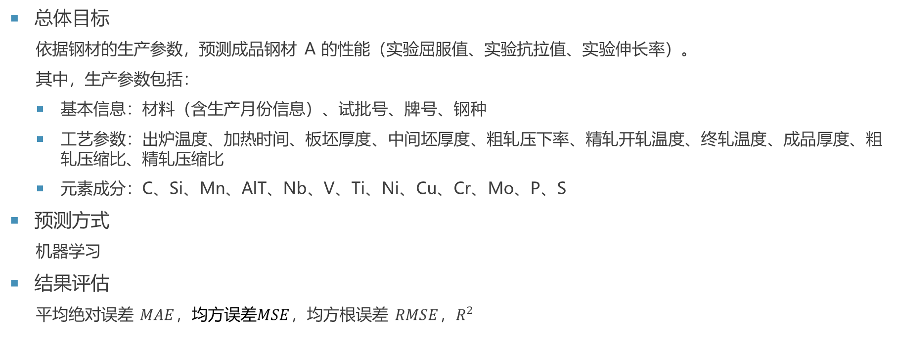
项目简介
总体目标
依据钢材的生产参数，预测成品钢材 A 的性能（实验屈服值、实验抗拉值、实验伸长率）。
其中，生产参数包括：
基本信息：材料（含生产月份信息）、试批号、牌号、钢种
工艺参数：出炉温度、加热时间、板坯厚度、中间坯厚度、粗轧压下率、精轧开轧温度、终轧温度、成品厚度、粗轧压缩比、精轧压缩比
元素成分：C、Si、Mn、AlT、Nb、V、Ti、Ni、Cu、Cr、Mo、P、S
预测方式
机器学习
结果评估
平均绝对误差 $MAE$，均方误差$MSE$，均方根误差 $RMSE$，$R^{2}$

Slide 4


成员分工
王思远
黄高翔
数据清洗
特征工程
传统机器学习方法
基于神经网络的机器学习方法
Simple MLP、MMoE、PLE等

Slide 5
数据清洗
提取年份和牌号、重新计算Pcm
找出异常值并修改
删除一些不符合逻辑的样本

Slide 6



数据清洗 —— 提取年份和牌号、重新计算Pcm
先将 a.xlsx, b.xlsx, c.xlsx 组合在一起。
材料第一位为年份：例如0C30N57100表示2020年生产。有2019年、2020年、2021年，分别用0, 1, 2表示。
牌号有4种：Q235B, CCS A, AB/A, SS400，处理后分别用0, 1, 2, 3表示。
表格中 Ceq, Pcm, 温度差都是直接由公式计算得出，但原 xlsx 文件中Pcm计算公式有误，需要重新计算。

Slide 7
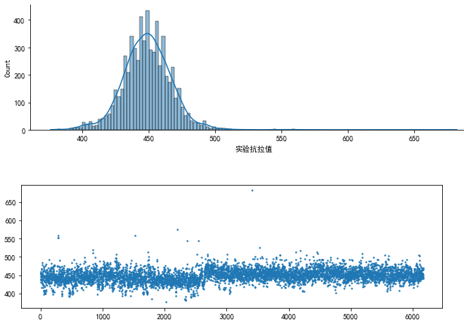
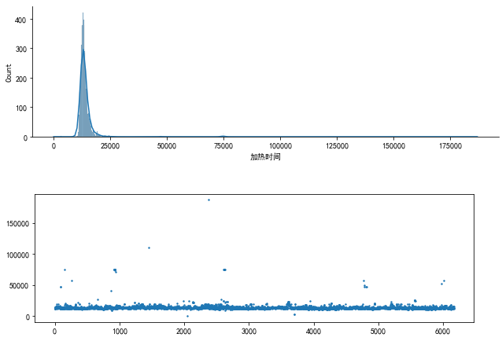
数据清洗 —— 找出异常值并修改
数据大致呈正态分布，但存在少量噪点（异常值）。
实验抗拉值的分布 加热时间的分布

Slide 8
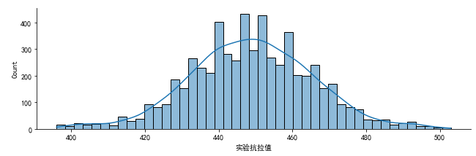
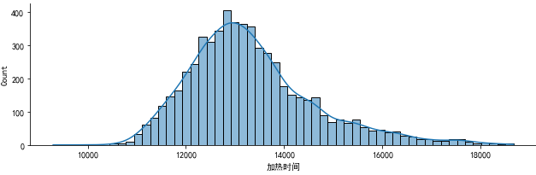
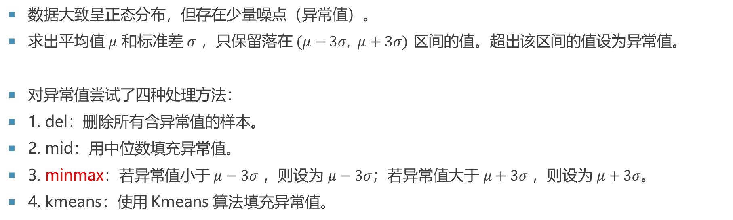
数据大致呈正态分布，但存在少量噪点（异常值）。
求出平均值 $μ$ 和标准差 $σ$ ，只保留落在 $(μ−3σ, μ+3σ)$ 区间的值。超出该区间的值设为异常值。
对异常值尝试了四种处理方法：
1. del：删除所有含异常值的样本。
2. mid：用中位数填充异常值。
3. minmax：若异常值小于 $μ−3σ$ ，则设为 $μ−3σ；$若异常值大于 $μ+3σ$ ，则设为 $μ+3σ。$
4. kmeans：使用 Kmeans 算法填充异常值。
使用kmeans填充后实验抗拉值的分布 使用kmeans填充后加热时间的分布

Slide 9
Kmeans 是一种基于迭代和欧氏距离的聚类算法。可以这样简单理解 Kmeans 算法：
有四个牧师去郊区布道，一开始牧师们随意选了几个布道点，并且把这几个布道点的情况公告给了郊区所有的村民，于是每个村民到离自己家最近的布道点去听课。
听课之后，大家觉得距离太远了，于是每个牧师统计了一下自己的课上所有的村民的地址，搬到了所有地址的中心地带，并且在海报上更新了自己的布道点的位置。
牧师每一次移动不可能离所有人都更近，有的人发现A牧师移动以后自己还不如去B牧师处听课更近，于是每个村民又去了离自己最近的布道点……
就这样，牧师每个礼拜更新自己的位置，村民根据自己的情况选择布道点，最终收敛了下来。
Kmeans 填充法：
取出所有不含异常值的样本，共5040个。标准化后使用 Kmeans 算法将其分为100类。
对于每个含异常值的样本，不妨假设加热时间异常：
不考虑加热时间，找到离该样本欧氏距离最近的聚类中心P，该样本的加热时间就设为P的加热时间。

Slide 10
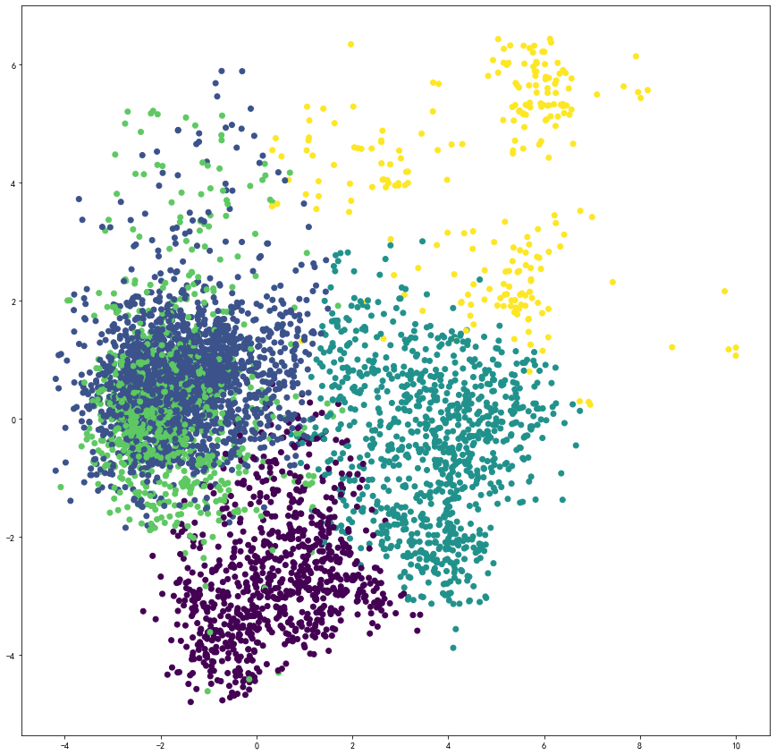
⬅为方便展示，用Kmeans算法分成5类的效果

Slide 11
数据清洗 —— 删除一些不符合逻辑的样本
温度差 = 精轧开轧温度 - 终轧温度。精轧开轧温度应大于终轧温度。删除温度差小于0的样本。
粗轧压缩比 = 板坯厚度 / 中间坯厚度。删除左右两侧差距过大的样本。
精轧压缩比 = 中间坯厚度 / 成品厚度。删除左右两侧差距过大的样本。

Slide 12
数据清洗 —— 测试
使用GBDT（sklearn.ensemble.GradientBoostingRegressor）默认参数测试。
异常值处理方法 | del | mid | minmax | kmeans
数据集样本数 | 4869 | 5933 | 5920 | 5921
实验屈服值MSE | 423.93 | 558.69 | 401.65 | 402.12
实验抗拉值MSE | 226.07 | 232.75 | 202.44 | 213.06
实验伸长率MSE | 14.29 | 13.92 | 13.89 | 14.02

Slide 13
特征工程
对离散特征做one-hot编码
标准化
特征降维

Slide 14
特征工程
年份和牌号是离散特征，对其做one-hot编码，使得两两之间欧氏距离相等。将两个离散特征扩展为7个连续特征。
各特征分布差距较大，进行归一化。
尝试了三种降维方法：
1. 不降维
2. 使用随机森林降维
3. 使用PCA降维

Slide 15
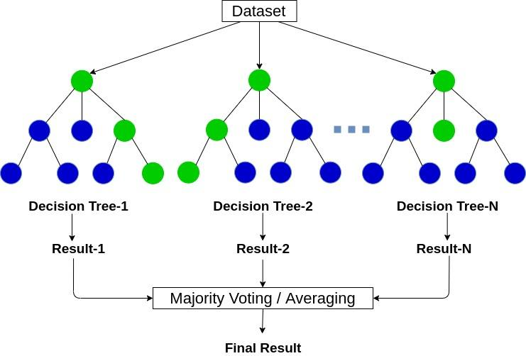
特征选择 —— 使用随机森林降维
随机森林是一个包含多个决策树的分类器。
sklearn.ensemble.RandomForestRegressor
用初始数据训练一个随机森林模型。基于
该模型，可以计算出各个特征对分类的重要性
程度。选择重要性靠前的特征即可。

Slide 16
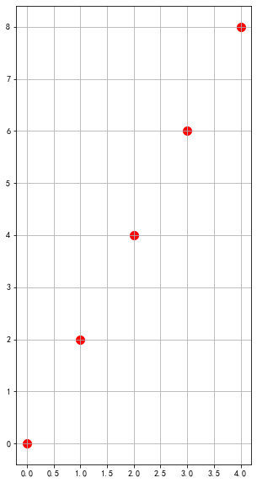
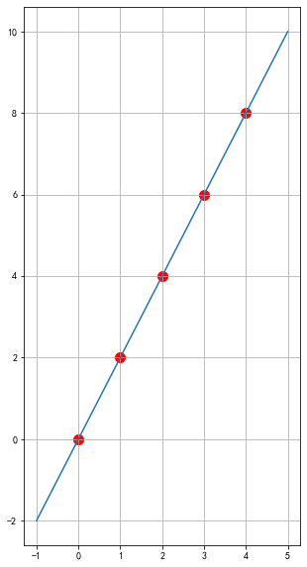
特征组合 —— 使用PCA降维
PCA即主成分分析，是一种线性变换，通过找到一组新的基来降低数据维度。本质上是一种特征组合。

Slide 17
特征工程 —— 测试
使用 minmax 方法填充异常值，使用GBDT（sklearn.ensemble.GradientBoostingRegressor）默认参数测试。
异常值处理方法 | 不降维 | 随机森林降维 | PCA降维
特征数 | 33 | 25 | 25
实验屈服值MSE | 401.65 | 401.04 | 363.82
实验抗拉值MSE | 202.44 | 202.19 | 194.94
实验伸长率MSE | 13.89 | 14.24 | 15.28

Slide 18
模型选取
传统机器学习方法
SVR
较优
GBDT
基于神经网络的机器学习
多任务
较优
Simple MLP

Slide 19
GBDT(Gradient Boosting Decision Tree) 实验
GBDT 是一种迭代的决策树算法，该算法由多棵决策树组成，所有树的结论累加起来做最终结果。
使用 sklearn.ensemble.GradientBoostingRegressor 模型，使用sklearn.model_selection.GridSearchCV 调整超参数
预测实验屈服值：使用 minmax 方法填充异常值，使用PCA降维至25维。
参数： learning_rate=0.025, n_estimators=220, max_depth=5, min_samples_split=90, min_samples_leaf=100, max_features=19, subsample=0.75, random_state=10
预测实验抗拉值：使用 minmax 方法填充异常值，使用PCA降维至25维。
参数：learning_rate=0.05, n_estimators=120, max_depth=7, min_samples_split=130, min_samples_leaf=80, max_features=20, subsample=0.8, random_state=10
预测实验伸长率：使用 minmax 方法填充异常值，只进行标准化，不降低数据维度。
参数： learning_rate=0.07, n_estimators=40, max_depth=5, min_samples_split=180, min_samples_leaf=30, max_features=26, subsample=0.72, random_state=10

Slide 20
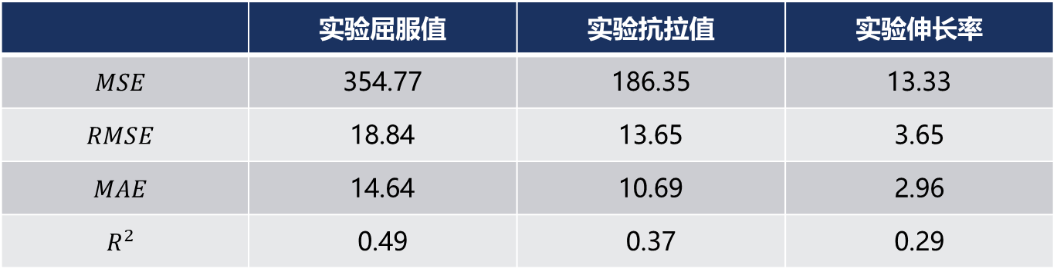
GBDT(Gradient Boosting Decision Tree) 实验
 | 实验屈服值 | 实验抗拉值 | 实验伸长率
$$MSE$$ | 354.77 | 186.35 | 13.33
$$RMSE$$ | 18.84 | 13.65 | 3.65
$$MAE$$ | 14.64 | 10.69 | 2.96
$$R^{2}$$ | 0.49 | 0.37 | 0.29

Slide 21
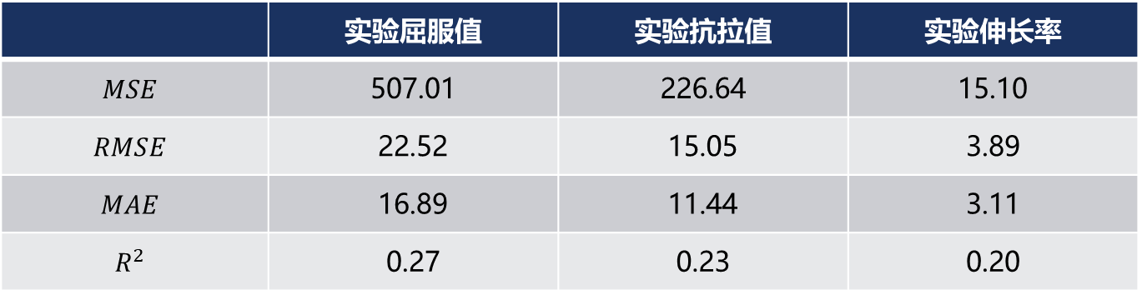
SVR(support vector regression) 实验
SVR 指支持向量回归，是支持向量机(SVM)的重要的应用分支。
使用 sklearn.svm.SVR 模型
预测实验屈服值和实验抗拉值：使用 minmax 方法填充异常值，使用PCA降维至25维。
预测实验伸长率：使用 minmax 方法填充异常值，只进行标准化，不降低数据维度。
 | 实验屈服值 | 实验抗拉值 | 实验伸长率
$$MSE$$ | 507.01 | 226.64 | 15.10
$$RMSE$$ | 22.52 | 15.05 | 3.89
$$MAE$$ | 16.89 | 11.44 | 3.11
$$R^{2}$$ | 0.27 | 0.23 | 0.20

Slide 22
Simple MLP 数据
指导思想
尝试用最朴素、最暴力的方法进行预测，忽略钢种、年份等离散特征。
数据集的分析和处理
测试数据 test.xlsx 中仅有 Q235B 这一牌号的钢材（钢材 A），所以使用 a.xlsx 作为训练数据的来源。
由背景知识和观察，可以了解到：
粗轧压缩比 = 板坯厚度 / 中间坯厚度
精轧压缩比 = 中间坯厚度 / 成品厚度
Ceq、Pcm、温度差等特征，可由其他特征通过线性运算得出
存在部分错误数据（如出炉温度为 0，加热时间为 0 等）
应对：厚度相关的数据只保留压缩比和成品厚度；去除可以线性计算得出的特征；去除错误数据。
最后得到有 20 个特征，3 个目标的训练集，共计 2644 个条目。

Slide 23
Simple MLP 设计
参考
原 Simple MLP：数据量较小时，深度和广度不必太大
原 Single Task：添加 dropout 层，增强泛化能力
输入
出炉温度、精轧开轧温度、终轧温度、加热时间、粗轧压缩比、精轧压缩比、成品厚度（需归一化）
C、Si、Mn、AlT、Nb、V、Ti、Ni、Cu、Cr、Mo、P、S（不进行归一化）
输出
目标的值（需要反归一化进行实际预测）
单任务学习
需要为每个目标训练一个网络，分别进行预测。
新网络风格（含 dropout）
旧网络风格（不含 dropout）
Notes:
新旧网络风格的主要差异还是在于深度和 dropout，新网络进行了一个原 Single Task 和原 Simple MLP 的折衷。

Slide 24
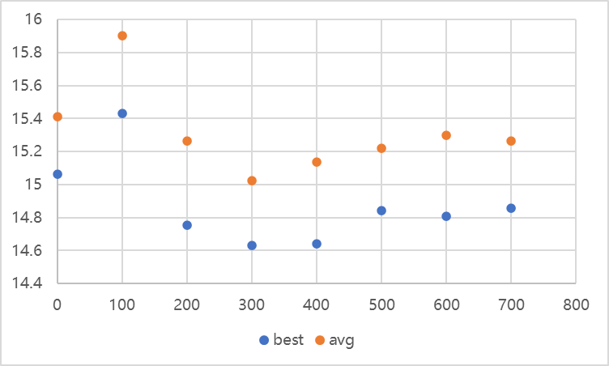
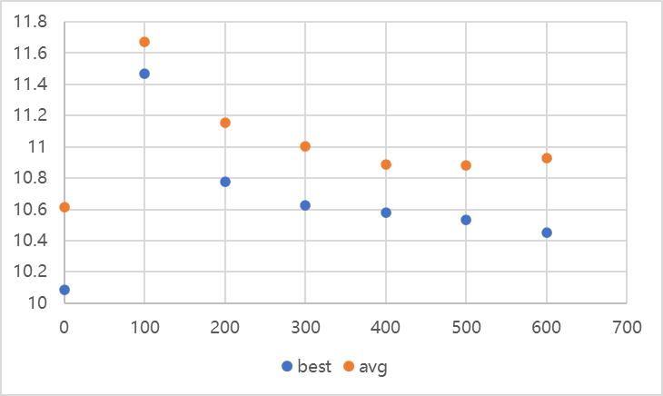
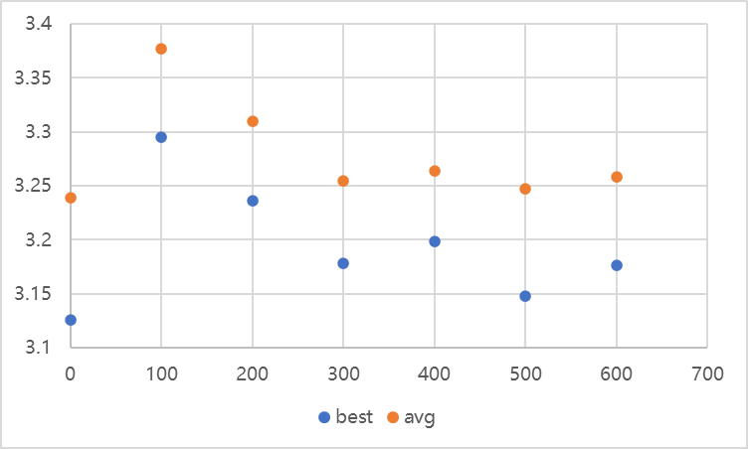
Simple MLP 训练
实验屈服值
每个 batch 的大小为 256，使用 MSE 损失函数，使用 Adam 优化器，学习率为 0.001
测试 100~700 epoch 的最佳和平均 MAE
选取 300 epoch 作为训练参数
实验抗拉值
每个 batch 的大小为 256，使用 MSE 损失函数，使用 Adam 优化器，学习率为 0.001
测试 100~600 epoch 的最佳和平均 MAE
效果都比旧网络差，改用旧网络风格，选取 400 epoch， batch 的大小为 512 作为训练参数
实验伸长率
每个 batch 的大小为 256，使用 MSE 损失函数，使用 Adam 优化器，学习率为 0.001
测试 100~600 epoch 的最佳和平均 MAE
效果都比旧网络差，改用旧网络风格，选取 300 epoch， batch 的大小为 256 作为训练参数
Notes:
每个 epoch 测试 20 次。
这里的 epoch = 0 表示原 Simple MLP 的平均和最佳 MAE。
或许要解释一下为什么后两个情况下加了 dropout 之后反而效果会变差？

Slide 25
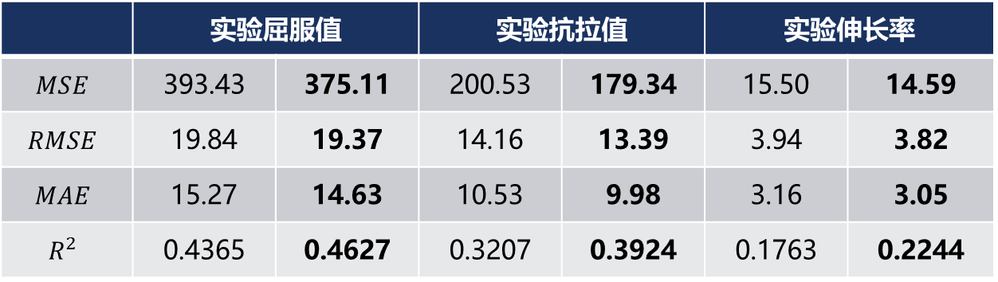
Simple MLP 测试
输入测试数据
对除了目标所在维度的其他维度，使用从训练集得到的缩放参数进行归一化，再输入进网络中，得到目标输出。
反归一化
使用缩放参数将目标输出转化为实际的预测值，再进行计算，选取最佳结果得到下表（左侧为原 Simple MLP 的结果）：
 | 实验屈服值 |  | 实验抗拉值 |  | 实验伸长率
$$MSE$$ | 393.43 | 375.11 | 200.53 | 179.34 | 15.50 | 14.59
$$RMSE$$ | 19.84 | 19.37 | 14.16 | 13.39 | 3.94 | 3.82
$$MAE$$ | 15.27 | 14.63 | 10.53 | 9.98 | 3.16 | 3.05
$$R^{2}$$ | 0.4365 | 0.4627 | 0.3207 | 0.3924 | 0.1763 | 0.2244

Slide 26
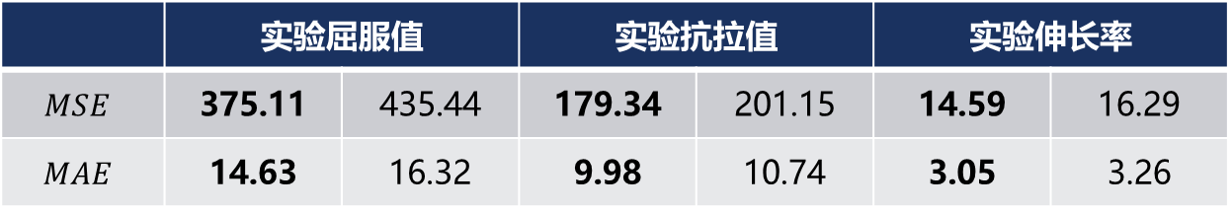
Simple MLP 测试
在新数据集上的训练结果
我们尝试在使用 minmax 和 PCA 技术清洗和降维后的数据集上进行训练，
得到的最佳的结果的对比如下（左侧为在原数据集上的结果）：
整体而言，效果相比原数据集差。
分析原因
效果不佳可能是因为清洗后的数据并不适合搭配神经网络。
新数据清洗掉了噪声，在神经网络上容易过拟合，神经网络需要一些噪声数据来增强泛化能力。
 | 实验屈服值 |  | 实验抗拉值 |  | 实验伸长率
$$MSE$$ | 375.11 | 435.44 | 179.34 | 201.15 | 14.59 | 16.29
$$MAE$$ | 14.63 | 16.32 | 9.98 | 10.74 | 3.05 | 3.26
Notes:
这也是我们最后没有继续在新数据上进行调优的原因。

Slide 27
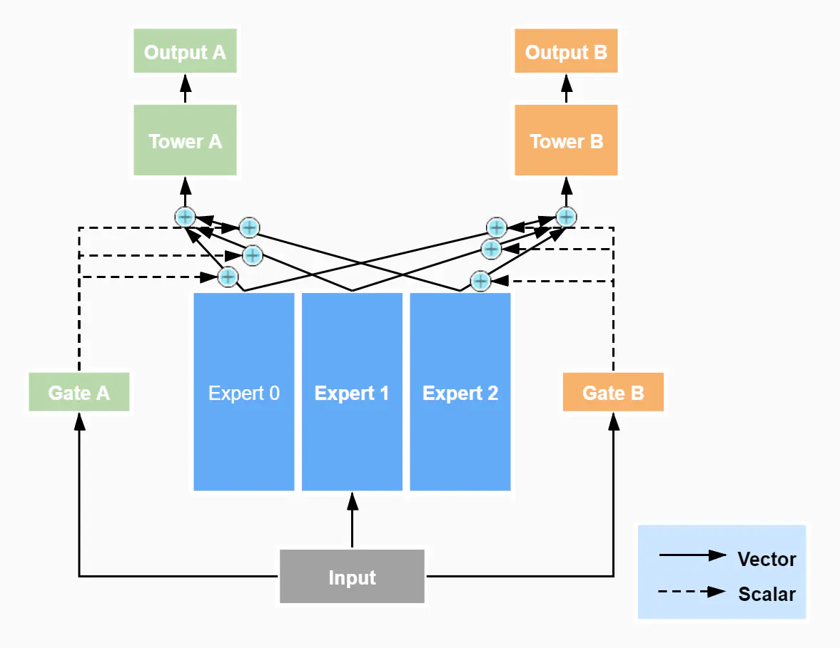
多任务学习(Mmoe, PLE) 实验
MMoE 简介
MMoE 是发表在 KDD 2018 Research Track 上的多任务学习模型。
架构的思路是，底层网络的专家之间相互独立，输出由门控网络加权整合，然后再输入到各个任务的网络中。
多任务学习可以实现各个任务之间对于某些信息的共享。

Slide 28
多任务学习(Mmoe, PLE) 实验
PLE简介
PLE 模型由腾讯发表在 ResSys 20 上，声称极大地缓解了多任务学习中的负迁移和跷跷板现象，具有迁移学习的能力。
负迁移：当任务之间的相关性很弱或非常复杂时，多任务学习的效果下降。
跷跷板现象：一个任务效果的提升是通过损害另一个任务的效果得到的。
PLE 基于 CGC 模型改进而成，而 CGC 是改进自 MMoE 的。

Slide 29
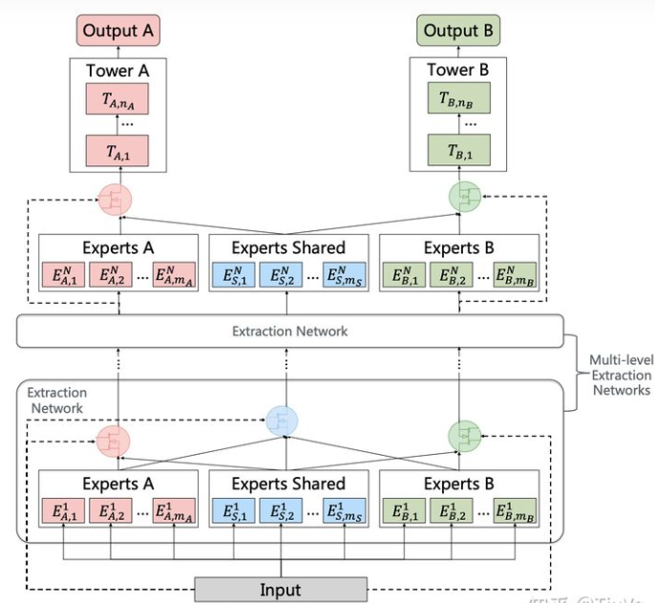
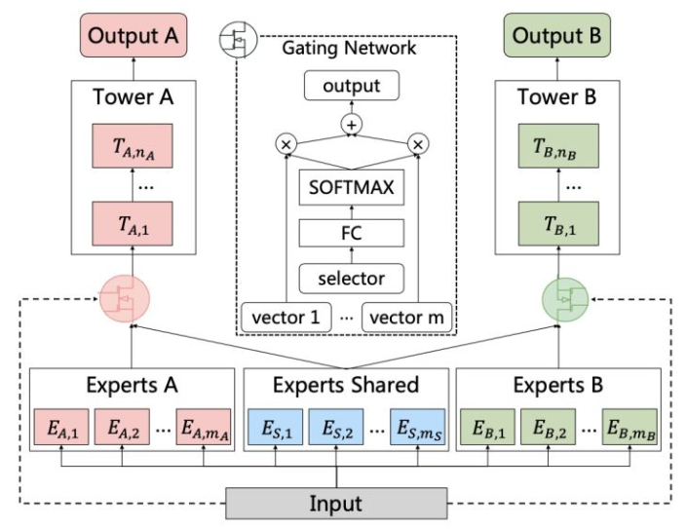
多任务学习(Mmoe, PLE) 实验
CGC
PLE

Slide 30
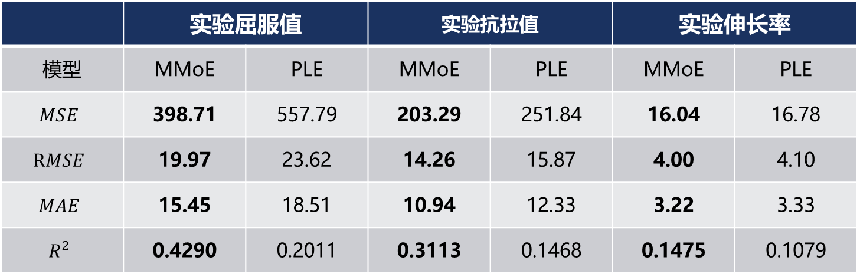
多任务学习(Mmoe, PLE) 实验
数据集选用Simple MLP的旧数据集：
 | 实验屈服值 |  | 实验抗拉值 |  | 实验伸长率
模型 | MMoE | PLE | MMoE | PLE | MMoE | PLE
$$MSE$$ | 398.71 | 557.79 | 203.29 | 251.84 | 16.04 | 16.78
$$RMSE$$ | 19.97 | 23.62 | 14.26 | 15.87 | 4.00 | 4.10
$$MAE$$ | 15.45 | 18.51 | 10.94 | 12.33 | 3.22 | 3.33
$$R^{2}$$ | 0.4290 | 0.2011 | 0.3113 | 0.1468 | 0.1475 | 0.1079

Slide 31
总结与展望

Slide 32
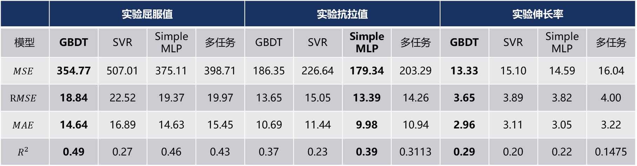
实验结果汇总
 | 实验屈服值 |  |  |  | 实验抗拉值 |  |  |  | 实验伸长率
模型 | GBDT | SVR | Simple MLP | 多任务 | GBDT | SVR | Simple MLP | 多任务 | GBDT | SVR | Simple MLP | 多任务
$$MSE$$ | 354.77 | 507.01 | 375.11 | 398.71 | 186.35 | 226.64 | 179.34 | 203.29 | 13.33 | 15.10 | 14.59 | 16.04
$$RMSE$$ | 18.84 | 22.52 | 19.37 | 19.97 | 13.65 | 15.05 | 13.39 | 14.26 | 3.65 | 3.89 | 3.82 | 4.00
$$MAE$$ | 14.64 | 16.89 | 14.63 | 15.45 | 10.69 | 11.44 | 9.98 | 10.94 | 2.96 | 3.11 | 3.05 | 3.22
$$R^{2}$$ | 0.49 | 0.27 | 0.46 | 0.43 | 0.37 | 0.23 | 0.39 | 0.3113 | 0.29 | 0.20 | 0.22 | 0.1475

Slide 33
总结
传统机器学习算法 vs 基于神经网络的机器学习算法
对于样本数较小、特征维数较多的问题，使用大量参数的神经网络较容易过拟合，构建较好的特征并使用传统机器学 习算法可能会取得更好的效果。
多任务学习 vs 单任务学习
对于数据集较小、训练时间较短的问题，不必进行多任务学习，多任务学习甚至可能让效果变差。
进行较好的数据清洗、特征构建，可以有效地去除数据集中的噪点样本，在传统机器学习算法上取得的效果会更好；但是因为去除了噪声，在神经网络上会更容易过拟合。

Slide 34
展望
使用迁移学习方法
可以尝试在更大的钢材性能公开数据集上进行预训练，再在给出的小数据集上训练，可能可以产生更好的效果。
加入更多先验知识
限于知识范围，只使用了 Ceq、Pcm 碳当量表示法的先验知识。加入更多先验知识或可以构建更好的特征，取得更 好的效果。

Slide 35
钢材性能预测项目 结题报告
谢谢大家！
黄高翔 王思远

